Slide 1
배달 주문 시스템
Food Delivery and Ordering System
김휘령, 양찬우

Slide 2





사용한 기술

Slide 3
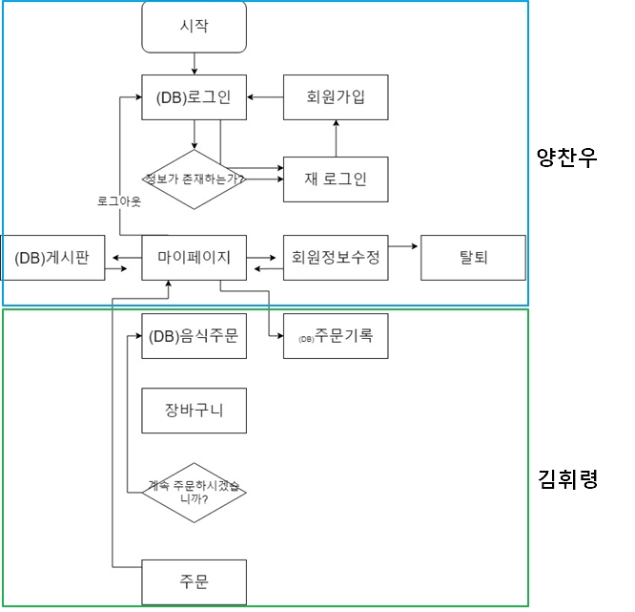
구성도(흐름도)
기능구현
-로그인
-회원가입
-회원정보수정,탈퇴
-게시판 글 게재, 수정삭제
DB : Delivery
Table : Member
Board
-음식선택
-주문시스템
-장바구니
-주문기록
DB : Delivery
Table : FoodList
OrderHistory

Slide 4
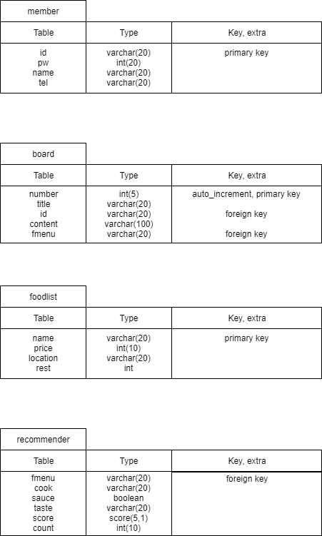
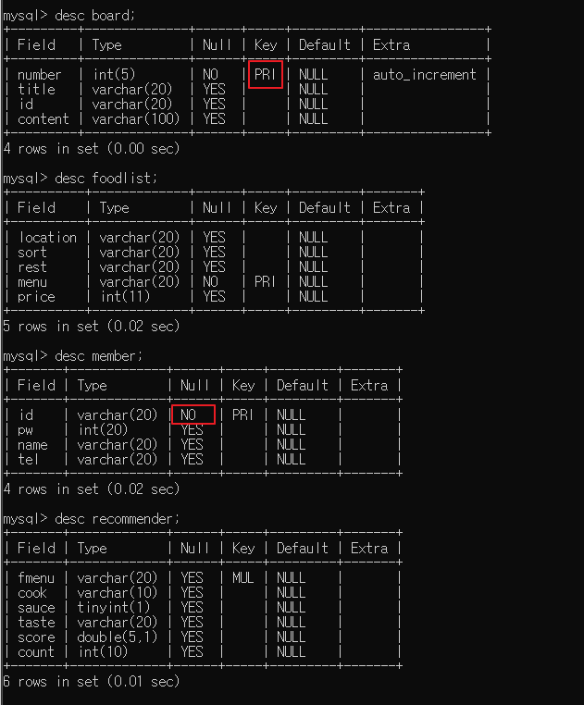
DB Schema
DB테이블 제약조건
Delivery Database

Slide 5
